Slide 1


Slide 2
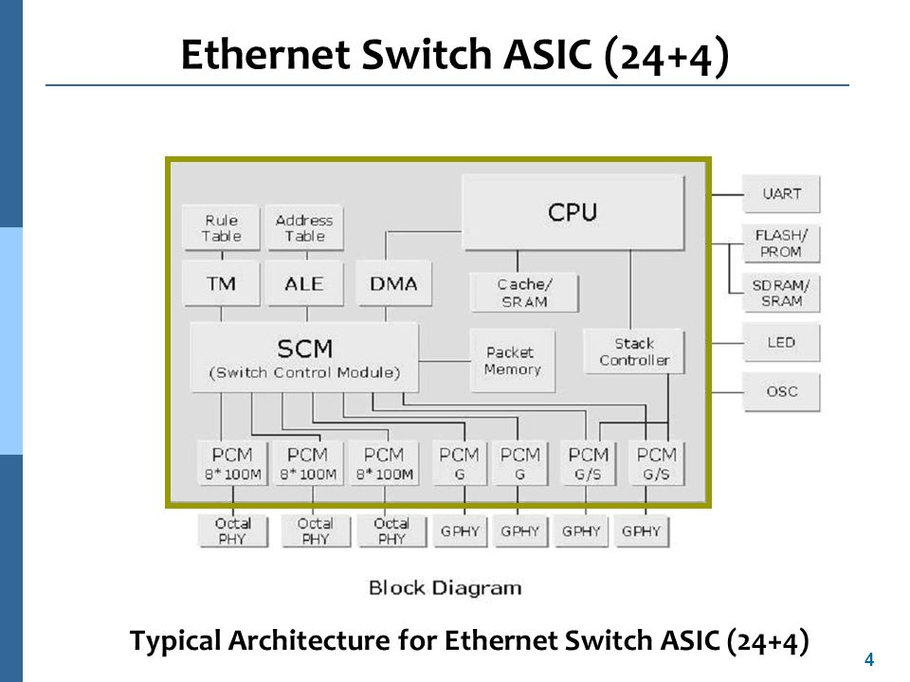
Архитектура современного коммутатора

Slide 3
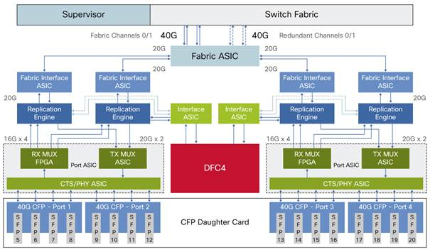
Архитектура современного коммутатора

Slide 4
Управляемые коммутаторы
Имеют сервисный процессор и интерфейс управления
Могут быть:
  Управляемыми с консоли и командной строки (telnet/ssh)
  Управляемыми через Web-интерфейс (http)
  Управляемыми с помощью приложения (Mikrotik WinBox)
В пределе превращаются в модульные конструкции
Производители первого ряда: Cisco Systems, Juniper Networks, HPE (Aruba), Arista Networks, Huawei Technologies
Производители второго ряда: D-Link, HP (3Com), Extreme Networks, Brocade, Linksys, Mikrotik, NetGear
Производители третьего ряда: D-Link, Planet, TP-Link, Ляо и Сыновья, …
Функциональность ограничена ценой (и лицензией)
Многоуровневые коммутаторы
Коммутаторы, монтируемые в стойку и на шасси

Slide 5
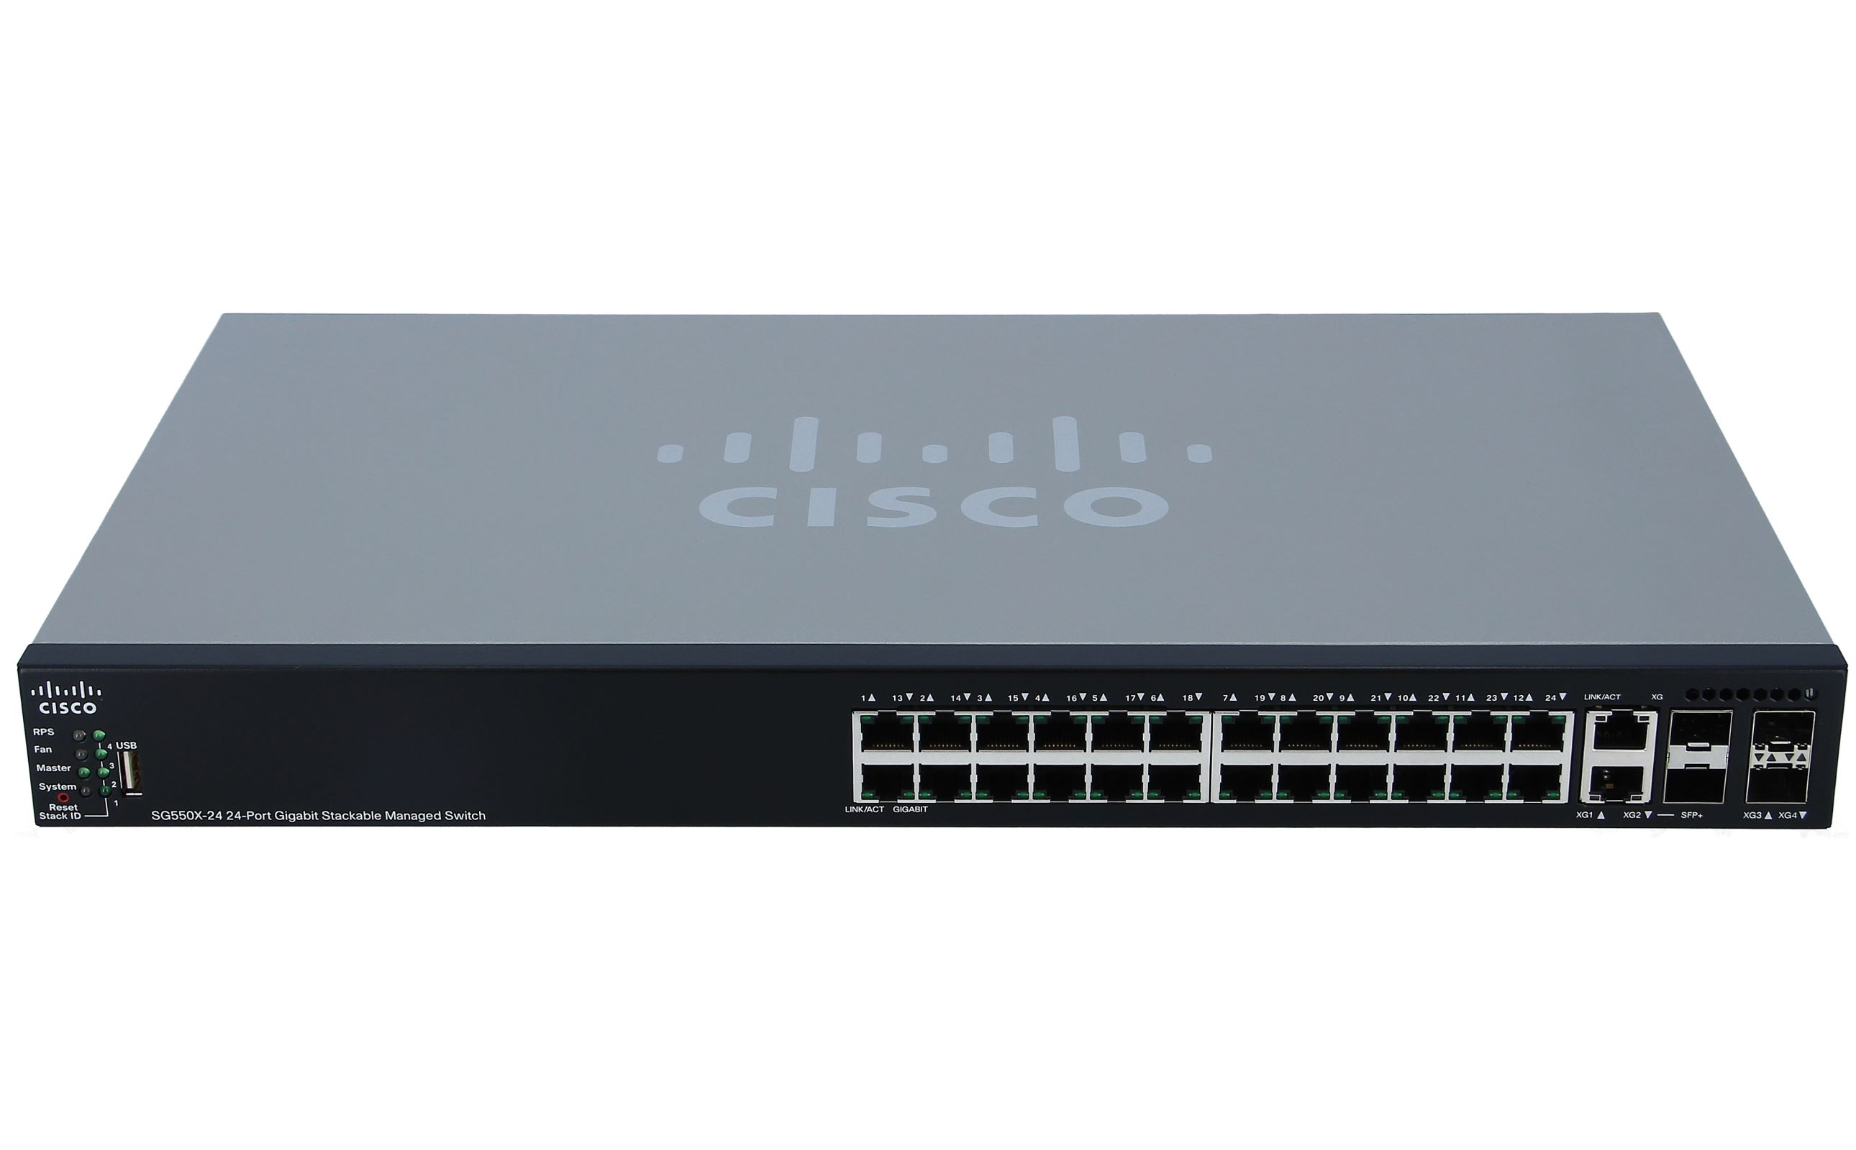
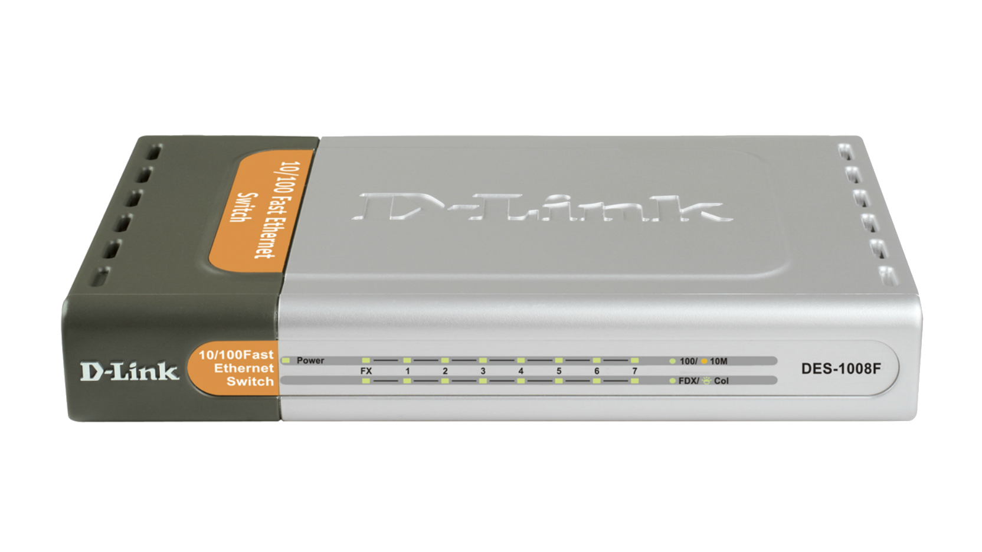
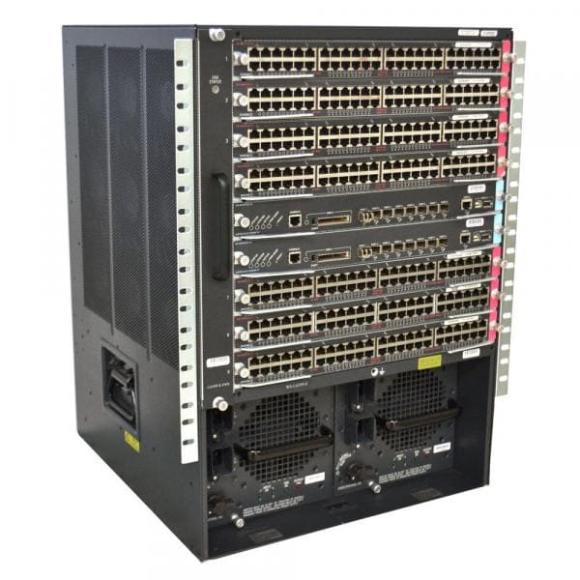
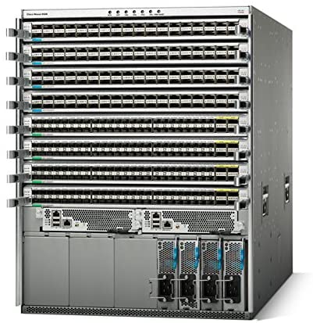
Внешний вид различных коммутаторов
Типичный шлак
Обычный SMB-коммутатор
Cisco Catalyst 6509
Cisco Nexus 9508

Slide 6
Виртуальные локальные сети (VLAN, 802.1Q)
Обычный коммутатор полностью прозрачен
Любой broadcast или multicast кадр распространяется на все порты
Зная MAC-адрес, можно получить доступ к нему из любой точки сети (с любого порта)
Эти особенности влекут за собой следующие проблемы:
  Трафик различных типов и уровней безопасности смешивается
  Используя атаки на таблицы коммутации можно получить доступ к чужому трафику из любой точки сети
  Безопасность сети эквивалентна физической безопасности самого незащищенного порта
Решение данной проблемы – Virtual Local Area Networks (VLAN)

Slide 7


VLAN на изолированном коммутаторе
Поделим порты на виртуальные коммутаторы
Как это сделать проще и логичнее всего?
Добавить поле с номером VLAN в таблицу MAC
2
3
2
1
MAC | Port | VLAN | Age
00:e0:4c:01:01:01 | 4 | 2 | 120
00:e0:4c:02:02:02 | 10 | 3 | 120
00:e0:4c:03:03:03 | 42 | 1 | 120
00:E0:4C:01:01:01
00:E0:4C:03:03:03
00:E0:4C:02:02:02
В момент, когда новый MAC появляется на коммутаторе, смотрим, к какому виртуальному коммутатору относится порт, с которого он пришел
Записываем эту информацию в таблицу коммутации
При поиске порта для передачи кадра, смотрим, из какого виртуального коммутатора пришел кадр и ищем MAC получателя в таблице с условием соответствия VLAN

Slide 8
VLAN на изолированном коммутаторе
Номер VLAN на порту называется Port VLAN ID (PVID)
По умолчанию все порты коммутатора находятся в одном VLAN по умолчанию (default VLAN), обычно равном 1
Принадлежность кадра к конкретному VLAN определяется PVID интерфейса, с которого этот кадр пришел на коммутатор
VLAN разделяет broadcast-домен
Устройства на портах, принадлежащих разным VLAN полностью изолированы друг от друга
Разумные вопросы, которые должны возникнуть:
Можно ли определять принадлежность кадра к VLAN не по PVID, а по MAC-адресу отправителя? MAC address forging
В каком VLAN находится управляющий интерфейс коммутатора? Management VLAN
Что будет, если назначить порту, за которым вы сидите, номер VLAN отличный от default?
Как сделать так, чтобы устройства в разных VLAN могли общаться между собой
Что делать в случае, если коммутаторов больше одного?

Slide 9
VLAN на группе коммутаторов (802.1Q)
2
3
2
1
2
3
2
1
Trunk Ports
Trunk Ports
Access Ports
Access Ports
Trunk
Все порты делятся на два вида – Access и Trunk
На портах типа Access номер VLAN для кадра определяется на основе PVID
За портами типа Access находятся конечные устройства
На портах типа Trunk номер VLAN для кадра определяется на основе данных в кадре
За портами типа Trunk находятся другие коммутаторы, маршрутизаторы или устройства, понимающие стандарт 802.1q
Каким образом вставить информацию о VLAN в кадр MAC, не сломав обратную совместимость? Cisco Inter-Switch Link (ISL), 802.1Q (dot1q)

Slide 10
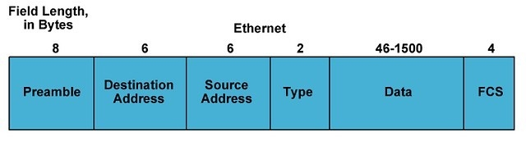
VLAN на группе коммутаторов (802.1Q)
Рецепт успеха
Берем многострадальное поле Type/Length длиной 2 байта
Записываем в него значение EtherType равное 0x8100 == Tag Proto Identifier (TPID)
Сразу за ним вставляем еще два байта Tag Control Info (TCI)
Source
Address
Type
Data
Source
Address
TPID
0x8100
TCI
Type
Data
TPID
0x8100
PCP
3 bit
DEI
1 bit
VID
12 bit
PCP – Priority Code Point
DEI – Discard Eligibility Indicator
VID – VLAD ID (12 бит, 1..4095)

Slide 11
VLAN на группе коммутаторов (802.1Q)
Кадр обратно совместим с форматом MAC 802.3 (не совсем):
  Устройства, не понимающие 802.1Q, считают его кадром неизвестного им протокола с кодом EtherType 0x8100 и игнорируют
  Устройства с поддержкой 802.1Q извлекают информацию о VLAN из поля VID
Все это безобразие называется инкапсуляцией 802.1Q или dot1q tagged frame
Source
Address
Type
Data
Access Port
Коммутатора 1
VLAN ID = PVID
Trunk Port
Коммутатора 1
Source
Address
TPID
0x8100
TCI
Type
Data
Source
Address
Type
Data
Access Port
Коммутатора 2
VLAN ID = TCI VID
Trunk Port
Коммутатора 2
VLAN ID = TCI VID
Заголовок TPID+TCI принято называть VLAN header или VLAN tag
Разумно возникающие вопросы:
  Что делать, если на порт типа Access придет кадр с заголовком dot1q?
  Что делать, если на порт типа Trunk придет кадр без заголовка 802.1Q?
  Что будет, если с одной стороны линка настроен Trunk, а с другой Access?

Slide 12
VLAN на группе коммутаторов (802.1Q)
Взаимодействие access/trunk портов с кадрами неправильного формата:
На порту типа Access получен кадр с VLAN tag → кадр отбрасывается
На порту типа Trunk получен кадр без VLAN tag:
  Native VLAN (на порт или на весь свитч)
  Кадр принимается в Native VLAN
Почему нельзя доверять VLAN tag на порту типа Access? VLAN hopping
Что будет, если с одной стороны линка Access, а с другой Trunk?:
Кадры, идущие со стороны порта Access попадают в native VLAN
Кадры, идущие со стороны порта Trunk отбрасываются
Происходит потеря связности, возможна потеря управления
Нужно как-то научиться полуавтомагически определять, можем ли мы переключиться в транковый режим

Slide 13
Cisco Dynamic Trunking Protocol (DTP)
Каждый порт может находиться в одном из следующих режимов:
Access – принимает и отправляет только кадры без тегов
Trunk – принимает и отправляет кадры с тегами и вещает свой режим пакетами DTP
Desirable:
  Порт работает в режиме Access
  Периодически передает на другую сторону пакеты протокола DTP, сигнализируя готовность перейти в режим Trunk
  Переход осуществляется, если с другой стороны получен пакет DTP в котором режим порта другой стороны указан как trunk, desirable или auto
Auto:
  Порт работает в режиме Access
  Периодически передает на другую сторону пакеты протокола DTP, сигнализируя готовность перейти в режим Trunk
  Переход осуществляется, если с другой стороны получен пакет DTP в котором режим порта другой стороны указан как trunk или desirable
Nonegotiate: слушает DTP, но сам не передает ничего

Slide 14
Cisco Dynamic Trunking Protocol (DTP)
Работающие сочетания режимов на транке:
Trunk ← → Trunk
Trunk ← → Auto
Trunk ← → Desirable
Trunk ← → Nonegotiate
Auto ← → Desirable
Desirable ← → Desirable
Неработающие сочетания режимов на транке:
Trunk ← → Access
Auto ← → Auto
Auto ← → Nonegotiate
Desirable ← → Nonegotiate

Slide 15
VLAN на группе коммутаторов (802.1Q)
Классические приложения для технологии VLAN:
Изоляция портов по группам (пресловутое Sales, Marketing, Finance)
Изоляция сетей по типам трафика (сети хранения, vMotion, сети управления)
Изоляция клиентов оператора друг от друга (ДЦ, broadband, Metro Ethernet)
Служебные сети, сигнализация и мониторинг
Для некоторых из них нам мало 4095 VLAN:
Решение проблемы – сделать вложенные VLAN-теги в несколько уровней
Инкапсуляция 802.1Q внутри 802.1Q или QinQ (802.1ad, Provider Bridges)
Source
Address
Type
Data
Source
Address
TPID
0x8100
TCI
Type
Data
Source
Address
Type
Data
Source
Address
TPID
0x88a8
TCI
(S-TAG)
TPID
0x8100
TCI
(C-TAG)
Type
Data
…
Source
Address
Type
Data
Source
Address
TPID
0x88a8
TCI
(S-TAG)
TPID
0x88a8
TCI
(S-TAG)
TPID
0x8100
TCI
(C-TAG)

Slide 16
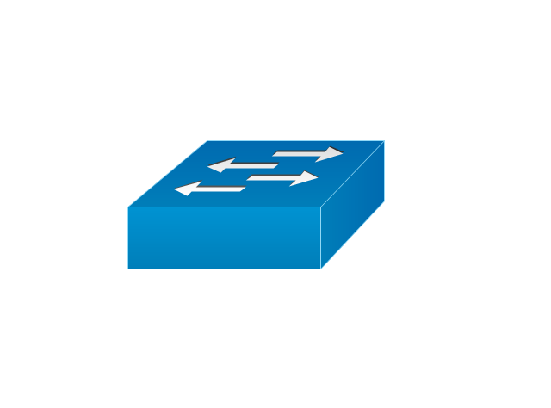
QinQ Provider Bridges (802.1ad)
Trunk port, 802.1ad
S-TAG VLAN 101
S-TAG VLAN 321
C-TAG VLAN 10
Core Switch
Trunk port, 802.1ad
S-TAG VLAN 102
S-TAG VLAN 321
C-TAG VLAN 10
Aggregation Switch
Trunk port, 802.1ad
S-TAG VLAN 321
C-TAG VLAN 10
Aggregation Switch
Trunk port, 802.1ad
S-TAG VLAN 321
C-TAG VLAN 10
Access Switch
Access Switch
Trunk port, 802.1Q
C-TAG VLAN 10
Trunk port, 802.1Q
C-TAG VLAN 10
Сеть клиента
в локации 1 (MOW)
VLAN ID: 1, 10, 20, 30
Сеть клиента
в локации 2 (AMS)
VLAN ID: 1, 10, 20, 30
VLAN 10 – номер VLAN внутри сети клиента (C-TAG)
VLAN 321 – номер VLAN клиента в сети оператора (S-TAG)
VLAN 101, 102 – номера транзитных VLAN оператора в сети оператора (S-TAG)

Slide 17
Фундаментальные проблемы в 802.1Q
802.1Q увеличивает длину кадра с 1518 байт до 1522
802.1ad теоретически может увеличивать этот предел до 2000 байт (482 байта тегов)
Совместимость оборудования с вышеизложенным не стопроцентная
Теги 802.1Q не имеют ясного происхождения – нет аутентификации и контроля
В режиме по умолчанию все VLANы ходят по всем транкам
Если настроить ограничения, то необходимо их поддерживать
Отсутствует единый стандарт синхронизации базы VLAN между коммутаторами (Cisco VLAN trunking protocol, VTP)
Нехороший человек получает доступ к устройству на транковом порту:
  С помощью генератора трафика может генерировать пакеты в любом VLAN
Нехороший человек получает доступ к access порту с разрешенными тегами
  С помощью генератора трафика может иметь односторонний доступ к любому VLAN
Возможны более элегантные сценарии атак, реализующие баги и особенности прошивок коммутаторов (VLAN hopping)
Попытка решить все проблемы с помощью VLAN есть ошибка

Slide 18
Обеспечение избыточных линков в Ethernet
SW1
SW2
SW1
SW2
SW3
SW3
Типичный сценарий в Enterprise-сети:
Падение линка влечет изоляцию части сети
Избыточный линк используется как резерв
Нужно научиться строить сети без циклов (деревья) из сетей с циклами

Slide 19
Spanning Tree Protocol (802.1D)
Придуман в 80е годы в DEC Радией Перлман (Radia Perlman)
Исходно имеется граф с циклами, матрица смежности узлам неизвестна
Необходимо каким-то образом построить матрицу смежности
Затем выбрать в полученном графе корень будущего дерева (Root Bridge)
Построить от каждого узла до корня путь оптимальной длины (без циклов)
Выключить все линки, не входящие в полученные пути
В исходном состоянии алгоритма у узлов отсутствует информация о топологии:
Каждый узел создает себе идентификатор (Bridge ID):
  Priority (2 байта) – чем меньше, тем лучше
  MAC address (6 байт) – чем меньше, тем лучше
  Итоговый Bridge ID = Priority << 48 && MAC
  Лучшим считается узел с меньшим значением приоритета, далее учитывается MAC
На начальном этапе каждый узел считает себя самого корнем
Раз в 2 секунды рассылает по всем своим интерфейсам сообщение в формате Bridge Protocol Data Unit (BPDU), Src = Bridge ID, Dst = 01:80:c2:00:00:00

Slide 20
Bridge Protocol Data Unit (BPDU, 802.1D)
BPDU
HEADER
5
Root Bridge ID
8
Root Path Cost
4
Bridge ID
8
Port ID
2
BPDU
TIMERS
8
Root Bridge ID – идентификатор текущего известного Root Bridge:
  на этапе инициализации Bridge ID самого текущего коммутатора
  в дальнейшем при получении BPDU с меньшим Root Bridge ID заменяется на него
Root Path Cost – цена (метрика) пути до текущего известного Root Bridge:
  на этапе инициализации равна нулю
  в дальнейшем при изменении Root Bridge заменяется на метрику из BPDU + метрика того интерфейса, откуда получен BPDU с данными о новом Root Bridge
  метрика интерфейса = 1Gbps/bandwidth (20Tbps/bandwidth)
Bridge ID = Priority << 48 && MAC – идентификатор коммутатора отправителя BPDU
Port ID – номер порта на коммутаторе отправителе, с которого BPDU отправлен

Slide 21
Spanning Tree Protocol (STP, 802.1D)
2. T=2:
  SW2 и SW4 заменяют у себя Root ID на SW1
  SW3 заменяет у себя Root ID на SW2
  SW1: 00:07:B4:01:01:01→ 01:80:C2:00:00:00
  Root ID = 00:00:07:B4:01:01:01, Cost 0, Port X
  SW2: 00:07:B4:02:02:02→ 01:80:C2:00:00:00
  Root ID = 00:00:07:B4:01:01:01, Cost 4, Port X
  SW3: 00:07:B4:03:03:03→ 01:80:C2:00:00:00
  Root ID = 00:00:07:B4:02:02:02, Cost 4, Port X
  SW4: 00:07:B4:04:04:04→ 01:80:C2:00:00:00
  Root ID = 00:00:07:B4:01:01:01, Cost 4, Port X
3. T=4:
  SW3 заменяет у себя Root ID на SW1
  SW1: 00:07:B4:01:01:01→ 01:80:C2:00:00:00
  Root ID = 00:00:07:B4:01:01:01, Cost 0, Port X
  SW2: 00:07:B4:02:02:02→ 01:80:C2:00:00:00
  Root ID = 00:00:07:B4:01:01:01, Cost 4, Port X
  SW3: 00:07:B4:03:03:03→ 01:80:C2:00:00:00
  Root ID = 00:00:07:B4:01:01:01, Cost 8, Port X
  SW4: 00:07:B4:04:04:04→ 01:80:C2:00:00:00
  Root ID = 00:00:07:B4:01:01:01, Cost 4, Port X
SW1
00:07:B4:01:01:01
Priority 0
SW2
00:07:B4:02:02:02
Priority 1
SW4
00:07:B4:04:04:04
Priority 1
SW3
00:07:B4:03:03:03
Priority 1
T=0:
  SW1: 00:07:B4:01:01:01→ 01:80:C2:00:00:00
  Root ID = 00:00:07:B4:01:01:01, Cost 0, Port X
  SW2: 00:07:B4:02:02:02→ 01:80:C2:00:00:00
  Root ID = 01:00:07:B4:02:02:02, Cost 0, Port X
  Аналогично для SW3, SW4
  Предполагаем интерфейсы GigabitEthernet
  Метрика 4

Slide 22
Spanning Tree Protocol (STP, 802.1D)
Root ID = 00:00:07:B4:01:01:00
Все коммутаторы находят кратчайший путь к Root Bridge по следующим правилам:
  Выбирается путь к Root Bridge с минимальной метрикой
  Если метрики равны, выбирается путь через бридж с меньшим Bridge ID
  Если есть несколько интерфейсов, ведущих к одному и тому же соседу и все они имеют равные метрики, выбирается порт с наименьшим номером у соседа
Наш порт, через который идет кратчайший путь к Root Bridge называется Root Port:
  SW2 Root Port to SW1
  SW3 Root Port to SW2
  SW4 Root Port to SW1
Порт соседа, на который указывает наш Root Port, является кратчайшим путем к нам и называется Designated Port
Все остальные порты блокируются
DP
DP
RP
SW1
00:07:B4:01:01:01
Priority 0
RP
DP
DP
SW2
00:07:B4:02:02:02
Priority 1
RP
SW4
00:07:B4:04:04:04
Priority 1
SW3
00:07:B4:03:03:03
Priority 1

Slide 23
Spanning Tree Protocol (STP, 802.1D)
При появлении линка на порту порт проходит через следующие состояния:
Listening: попытка обнаружить на порту BPDU и расчет Root Path (15 секунд)
Learning: заполнение таблицы MAC-адресов на порту (15 секунд)
Если по результатам обучения:
  На порту не слышно BPDU (то есть нет других свитчей)
  Порт выбран Root Port
  Порт выбран Designated Port
  Такой порт включается, т.е. переходит в состояние Forwarding
Если по результатам обучения:
  С порта получен BPDU с нашим Bridge ID
  Порт не выбран ни RP, ни DP
  Такой порт выключается, т.е. переходит в состояние Blocking
При изменении топологии обнаруживший это узел посылает в сторону Root Bridge BPDU Topology Change Notification (TCN)
Получив TCN, Root пересылает его всем коммутаторам

Slide 24
Spanning Tree Protocol (STP, 802.D)
Любой порт при включении тупит 30 секунд (можно отключить)
При начальном включении сети процесс замедляется
Изменения в топологии приводят к пересчету путей и перерыву в связи в течение десятков секунд (30-50 сек)
Для современных задач такие паузы недопустимы
Альтернативой STP является Rapid STP (RSTP):
  Одновременно с Root Port рассчитывается запасной Root Port – Alternate Port
  Одновременно с Designated Port – запасной Designated – Backup Port
  При отказе Root Port происходит переключение на Alternate
  При отказе Designated Port – переключение на Backup
  Среднее время переключения в RSTP составляет 6 секунд
  Это все равно много
Фундаментальными альтернативами STP/RSTP являются технологии Shortest Path Bridging (SPB, 802.1aq) и Ethernet Ring Protection Switching (ERPS, ITU-T G.8032)

Slide 25

Вопросы
Ответы
Вакцинация

